Slide 1
Nagios Monitoring
Nhóm 8:
Hoàng Văn Chúc – 19521288
Trần Như Phát – 19520211
Lê Tiến Phong – 19522010

Slide 2
Tiến Trình
Ngữ cảnh
01
04
Mô hình triển khai
Tổng quan về Nagios
02
05
DEMO
Công nghệ
03
Đặt vấn đề
Mô hình tổng quan và mô hình làm lab
Đưa ra cái nhìn khái quát về hệ thống Nagios
Demo theo mô hình đã triển khai
Chi tiết các tính năng của hệ thống Nagios

Slide 3
Ngữ cảnh
01
Network mornitoring (giám sát, theo dõi mạng) là một trong những vấn đề hiện nay trở lên rất quan trọng trong việc quản trị các hệ thống mạng. Nó hạn chế tối đa việc mạng bị gián đoạn trong quá trình hoạt động và đảm bảo việc khai thác tài nguyên có hiệu quả, đảm bảo an toàn, tin cậy cho những dịch vụ cung cấp…
Hiện nay có rất nhiều công cụ giám sát mạng hỗ trợ cho công việc của người quản trị. Chức năng của chúng là giám sát thạng thái hoạt động của các thiết bị mạng, các dịch vụ mạng, và các máy đầu cuối tham gia vào mạng và thông báo cho người quản trị khi có sự cố hoặc khả năng sẽ sảy ra sự cố. Mỗi hệ thống lại có những ưu nhược điểm riêng.
Đề xuất: Hệ thống giám sát dựa trên Nagios.

Slide 4
Khái Niệm Nagios
Nagios
01
Nagios là một hệ thống giám sát hạ tầng mạng và dịch vụ mạng vô cùng mạnh mẽ cho phép các doanh nghiệp, công ty xác định và giải quyết các vấn đề về cơ sở hạ tầng Công Nghệ Thông Tin trước khi chúng làm ảnh hưởng đến các hoạt động kinh doanh, vận hành nội bộ của công ty.

Slide 5
Tổng quan về Nagios
Chức năng
Kiến trúc
Đặc điểm
02

Slide 6
Chức năng
Giám sát trạng thái hoạt động của các dịch vụ mạng
Giám sát các tài nguyên các máy phục vụ và các thiết bị đầu cuối
Giám sát các thông số an toàn thiết bị phần cứng trên host
02
Giám sát các thiết bị mạng có IP
Cảnh báo cho người quản trị bằng nhiều hình thức nếu như có thiết bị gặp trục trặc
Tổng hợp, lưu giữ và báo cáo định kì về tình trạng hoạt động của mạng

Slide 7
Đặc điểm
02
Khả năng định nghĩa bộ xử lý sự kiện thực thi ngay khi có sự kiện sảy ra với host/ dịch vụ
Thiết kế plugin đơn giản cho phép người dùng có thể tự định nghĩa và phát triển các plugin kiểm tra các dịch vụ theo nhu cầu riêng bằng các công cụ lập trình như shell scripts, C/C++, Perl, Ruby, Python, PHP, C#.
Các hoạt động kiểm tra được thực hiện bởi các plugin cho máy phục vụ Nagios và các mô đun client trên các thiết bị của người dùng cuối, Nagios chỉ định kỳ nhận các thông tin từ các plugin và xử lý những thông tin đó
Gửi thông báo đến người/nhóm người được chỉ định sẵn khi dịch vụ/host được giám sát gặp vấn đề và khi chúng khôi phục hoạt động bình thường.
Có khả năng kiểm tra song song trạng thái hoạt động của các dịch vụ
Hỗ trợ khai báo kiến trúc mạng. Nagios không có khả năng nhận dạng được topo của mạng. toàn bộ các thiết bị, dịch vụ muốn được giám sát đều phải khai báo và định nghĩa trong cấu hình.
Giao diện web cho phép xem trạng thái của mạng, thông báo, history, tệp log

Slide 8
Kiến trúc
Lõi Nagios
Plugin
Hệ thống Nagios
02
Với thiết kế như thế này, hệ thống Nagios rất dễ dàng được mở rộng và phát triển. Bất kì một thiết bị hay dịch vụ nào cũng có thể được 7 giám sát nếu như viết được plugin cho nó.
Phần lõi nagios có chức năng quản lý các host/dịch vụ được giám sát, thu thập các kết quả kiểm tra (check) host/dịch vụ từ các plugin gửi về, biểu diễn trên giao diện chương trình, lưu trữ và thông báo cho người quản trị. Ngoài ra nó còn tổng hợp và đưa ra các báo cáo về tình hình hoạt động chung hoặc của từng host/dịch vụ trong một khoảng thời gian nào đó.
Plugin là bộ phận trực tiếp thực hiện kiểm tra host/dịch vụ. Mỗi một loại dịch vụ đều có một plugin riêng biệt được viết để phục vụ riêng cho công việc kiểm tra dịch vụ đó. Plugin là các script (Perl, C …) hay các tệp đã được biên dịch (executable). Khi cần thực hiện kiểm tra một host/dịch vụ nào đó Nagios chỉ việc gọi plugin tương ứng và nhật kết quả kiểm tra từ chúng.

Slide 9
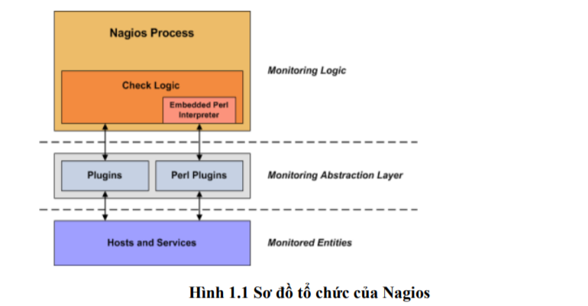
Kiến trúc
Plugin
Hệ thống Nagios
02

Slide 10
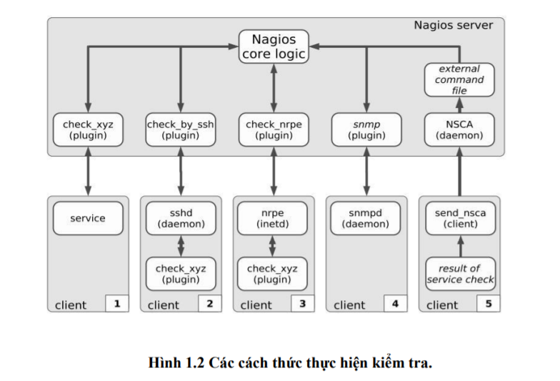
Kiến trúc
Plugin
Hệ thống Nagios
02
- Client 1: Nagios sử dụng plugin „check_xyz‟ được cài đặt ngay trên server Nagios để gửi truy vấn kiểm tra dịch vụ trên client( http, ftp, dns, smtp…)
- Client 2, 3: Nagios sử dụng các plugin trung gian để chạy plugin „check_xyz‟ giám sát được cài đặt trực tiếp trên client. (bởi vì có những dịch vụ không có hỗ trợ giao thức trao đổi qua mạng, ví dụ khi bạn muốn kiểm tra dung lượng ổ đĩa cứng còn trống trên client…)
- Client 4: Kiểm tra dịch vụ qua giao thức snmp, nagios server sẽ sử dụng plugin check_snmp để kiểm tra các dịch vụ trên client có hỗ trợ giao thức SNMP. Rất nhiều thiết bị mạng như router, switch, máy in… có hỗ trợ giao thức SNMP.
- Client 5: Đây là phương pháp kiểm tra bị động. Nagios không chủ động kiểm tra dịch vụ mà là client chủ động gửi kết quả kiểm tra dịch vụ về cho Nagios thông qua plugin NSCA. Phương pháp này được áp dụng nhiều trong giám sát phân tán. Với các mạng có quy mô lớn, người ta có thể dùng nhiều server Nagios để giám sát từng phần của mạng. Trong đó có một server Nagios trung tâm thực hiện tổng hợp kết quả từ các server Nagios con thông qua plugin NSCA.

Slide 11
Công Nghệ
Giám sát các thiết bị mạng
Giám sát máy đầu cuối
Giám sát các dịch vụ mạng
03
Cảnh báo cho người quản trị

Slide 12
Giám sát các thiết bị mạng
03
Nagios giám sát các thiết bị qua giao thức SNMP. Vì vậy máy giám sát (Nagios) phải cài đặt net-snmp và net-snmp-utils với redhat/fedora hoặc libsnmp-base, snmp, snmpd,libsnmp15 với debian/ubuntu trước khi biên dịch và cài đặt nagios plugin.
Các thiết bị được giám sát phải có IP, hỗ trợ snmp, và snmp ở trạng thái bật.

Slide 13
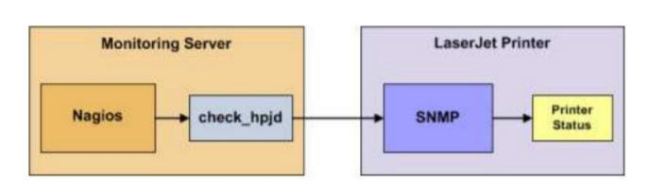
Giám sát các thiết bị mạng
03
Máy in
Nagios sử dụng plugin check_hpjd cho việc giám sát trạng thái của máy in. Plugin check_hpjd sử dụng giao thức SNMP để xác định trạng thái của máy in
Check_hpjd có khả năng phát hiện, cảnh báo, ghi lại các sự cố của máy in như: kết nối đến máy in(ping đến máy in), kẹt giấy, hết giấy, máy in tắt, yêu cầu xen vào, mực ít, thiếu bộ nhớ, khay ra giấy bị đầy.

Slide 14
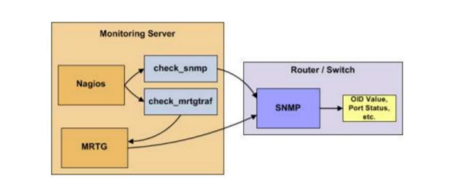
Giám sát các thiết bị mạng
03
Switch, Router
Nagios sử dụng 2 plugin giám sát các thiết bị này đó là check_snmp, check_mrtgtraf. Nếu muốn sử dụng check_mrtgtraf để giám sát băng thông thì máy Nagios phải cài MRTG(chương trình giám sát lưu lượng mạng).
Khả năng giám sát của Nagios: kết nối đến thiết bị (ping đến thiết bị; trạng thái up/down của các cổng; sử dụng băng thông, lưu lượng trên các cổng; tỉ lệ mất gói tin, trung bình trễ trọn vòng (RTA).

Slide 15
Giám sát Máy đầu cuối
Giám sát các tài nguyên trên máy đầu cuối
03
Trên mỗi máy tính đầu cuối được cài một Agent. Agent này sẽ thực hiện việc kiểm tra trạng thái các tài nguyên trên chính máy đó. Nagios giao tiếp với Agent này 21 để thu thập kết quả. NSClient++ là Agent được sử dụng trên máy được giám sát chạy hệ điều hành window và NRPE trên máy được giám sát chạy hệ điều hành linux. Nagios sử dụng 2 plugin để giao tiếp với các Agent này là check_nt cho window và check_nrpe cho linux.
Khả năng giám sát:
Tải CPU
Tình trạng sử dụng ổ đĩa cứng
Tình trạng sử dụng bộ nhớ trong và swap
Số người dùng đang logon, số tiến trình đang chạy và tệp log hệ thống trên linux, giám sát từng dịch vụ, tiến trình trên window.

Slide 16
Giám sát Máy đầu cuối
Giám sát các thông số an toàn phần cứng trên máy đầu cuối
03
Plugin giám sát các thông số an toàn phần cứng là check_sensors. Máy được giám sát phải cài đặt LM sensors và nhân phải được cập nhật module driver phù hợp.
Các thông số được giám sát:
Nhiệt độ CPU
Tốc độ quạt
Pin
Giờ hệ thống

Slide 17
Giám sát các dịch vụ mạng
03
Đối với các dịch vụ mạng như HTTP, POP3, IMAP, FTP, SSH… là các dịch vụ dùng chung, công khai. Nagios thường giám sát được trạng thái của các dịch vụ này mà không cần bất cứ yêu cầu truy cập đặc biệt nào.
Khi giám sát các dịch vụ mạng, Nagios sẽ gọi các plugin được đặt ngay trên server, Nagios gửi một yêu cầu dịch vụ đến host cung cấp dịch vụ, hoặc gọi một plugin trên một host và yêu cầu dịch vụ trên host thứ 2 rồi thu thập kết quả trả về.

Slide 18
Giám sát các dịch vụ mạng
Giám sát Web Server
03
Thời gian trả lời của web server
Mã lỗi trả về của dịch vụ http
Nagios sử dụng plugin check_http trong việc giám sát dịch vụ HTTP trên web server. Check_http có thể nhận biết được các thông tin sau:
Check_http
Nội dung chuỗi trả về của http có chứa chuỗi s cho trước không
Một URL nào đó có còn nằm trên web server hay không

Slide 19
Giám sát các dịch vụ mạng
Giám sát Proxy Server
03
Từ cách thức phục vụ của một web proxy, chúng ta có thể sử dụng plugin check_http để thực hiện việc truy vấn đến proxy yêu cầu dịch vụ và nhận kết quả trả về.

Slide 20
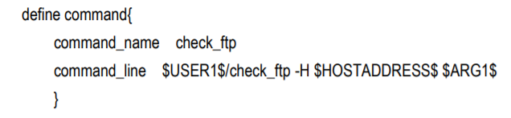
Giám sát các dịch vụ mạng
Giám sát file Server
03
Khi cần giám sát FTP server, chúng ta sử dụng check_ftp plugin.
Tệp commands.cfg có sẵn định nghĩa lệnh sử dụng plugin này:

Slide 21
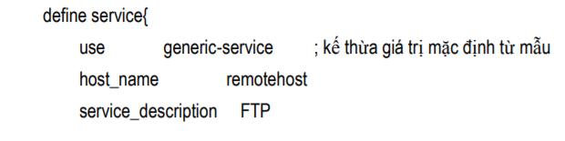

Giám sát các dịch vụ mạng
Giám sát file Server
03
Dưới đây là định nghĩa dịch vụ đơn giản cho việc giám sát FTP server từ xa:
Định nghĩa dịch vụ này sẽ giám sát dịch vụ FTP và tạo ra thông báo nếu server không trả lời sau 10 giây.

Slide 22
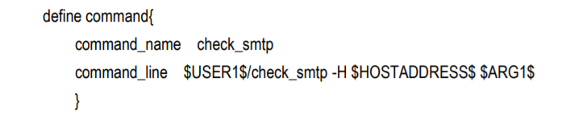
Giám sát các dịch vụ mạng
Giám sát Mail Server
03
Dịch vụ SMTP
check_smtp plugin được sử dụng để giám sát email server. Tệp commands.cfg chứa định nghĩa lệnh sử dụng check_smtp plugin:

Slide 23
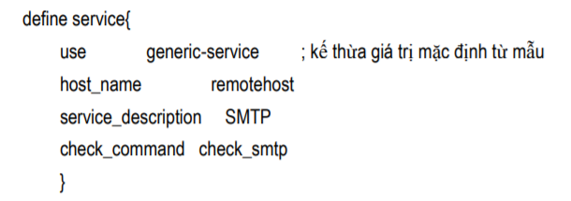
Giám sát các dịch vụ mạng
Giám sát Mail Server
03
Dịch vụ SMTP
Dưới đây là định nghĩa dịch vụ đơn giản cho việc giám sát SMTP server:
Định nghĩa dịch vụ này sẽ giám sát dịch vụ SMTP server và tạo ra thông báo nếu SMTP server không trả lời sau 10 giây.

Slide 24
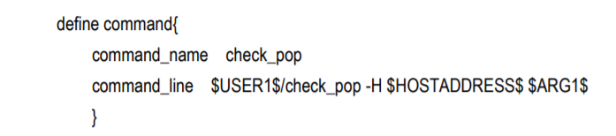
Giám sát các dịch vụ mạng
Giám sát Mail Server
03
Dịch vụ POP3
check_pop plugin được sử dụng để giám sát dịch vụ POP3 trên mail server . Tệp commands.cfg chứa định nghĩa lệnh sử dụng check_pop plugin:

Slide 25
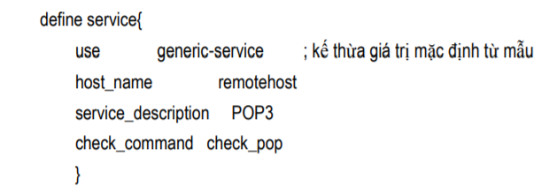
Giám sát các dịch vụ mạng
Giám sát Mail Server
03
Dịch vụ POP3
Dưới đây là định nghĩa dịch vụ đơn giản cho việc giám sát dịch vụ POP3 trên host ở xa:
Định nghĩa dịch vụ này sẽ giám sát dịch vụ POP3 và tạo ra thông báo nếu POP3 không trả lời sau 10 giây.

Slide 26
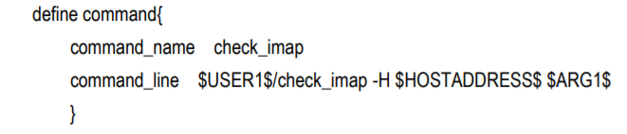
Giám sát các dịch vụ mạng
Giám sát Mail Server
03
Dịch vụ IMAP
check_imap plugin được sử dụng để giám sát dịch vụ IMAP4 trên mail server . Tệp commands.cfg chứa định nghĩa lệnh sử dụng check_imap plugin:

Slide 27
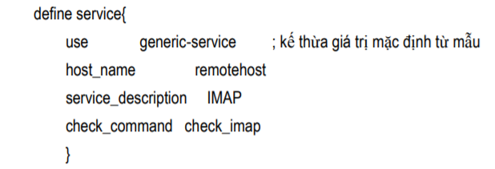
Giám sát các dịch vụ mạng
Giám sát Mail Server
03
Dịch vụ IMAP
Dưới đây là định nghĩa dịch vụ đơn giản cho việc giám sát dịch vụ IMAP4 trên host ở xa:
Định nghĩa dịch vụ này sẽ giám sát dịch vụ IMAP4 và tạo ra thông báo nếu IMAP4 không trả lời sau 10 giây

Slide 28
Cảnh báo cho người quản trị
03
Không phải lúc nào người quản trị cũng có thể dõi theo và nắm bắt mọi hoạt động của mạng qua giao diện của hệ thống giám sát.
Bởi vậy bất cứ hệ thống giám sát mạng nào cũng cần cung cấp chức năng thông báo cho người quản trị qua các phương tiện truyền tin như email, sms, IM…
Nagios cung cấp một hệ thống thông báo linh hoạt và qua nhiều phương tiện truyền tin khác nhau.

Slide 29
Cảnh báo cho người quản trị
03
Trong nagios, thông báo sảy ra khi host/dịch vụ thay đổi từ trạng thái này sang trạng thái khác. Tuy nhiên không phải bất cứ host/dịch vụ nào cũng có thể nhận thông báo. Thông báo trước khi đến được các liên lạc nó phải qua nhiều bộ lọc khác nhau
Khi một sự kiện sảy ra với một host/dịch vụ nào đó thì trước khi quyết định ra một thông báo cho người quản trị, Nagios sẽ thực hiện kiểm tra:
Cấu hình của Nagios có cho phép gửi thông báo hay không.(tùy chọn enable_notifications)
Host/dịch vụ được kiểm tra có trong thời gian được lập lịch ngừng hoạt động không (downtime).
Host/dịch vụ được kiểm tra có đang bị Flapping không (nếu cấu hình bật tùy chọn phát hiện flap).
Từng host/dịch vụ có thể được cấu hình để chỉ thông báo cho người quản trị một số tình trạng nhất định.
Mỗi host/dịch vụ có thể được định nghĩa một chu kì thời gian cho thông báo.
Kiểm tra cấu hình xem những người dùng Nagios nào được nhận thông báo về tình trạng của host/dịch vụ đang được kiểm tra .

Slide 30
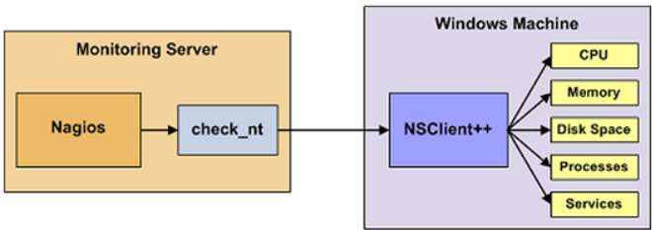
Mô hình triển khai
04

Slide 31
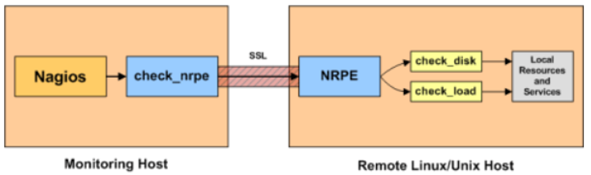
Mô hình triển khai
04

Slide 32
Mô hình triển khai
04
Client linux
Using nrpe
192.168.40.134
Internet
Nagios Server
192.168.40.141
switch
Client windows
Using NSClient++
192.168.40.129

Slide 33
DEMO
05

Slide 35
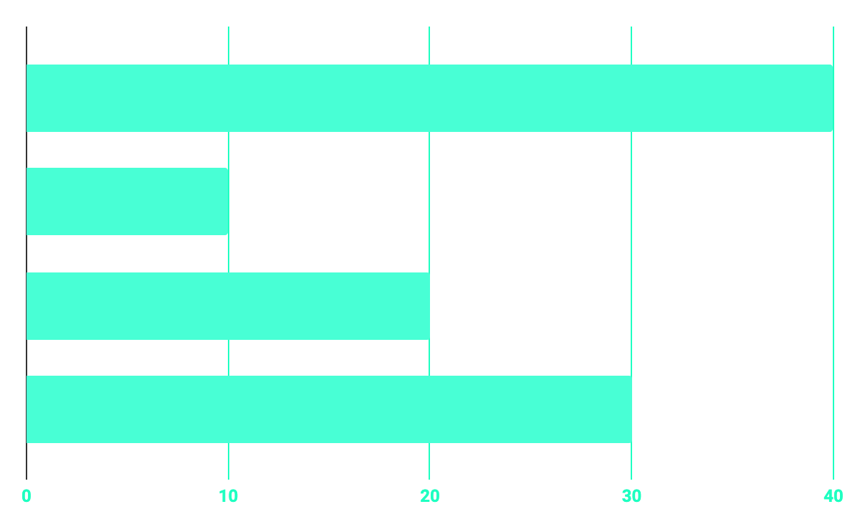
BUDGET
40%
20%
PROGRAMMING
10%
30%
DATABASE
WEB DESIGN
UX RESEARCH

Slide 36


Nagios -prometheus
- Một nền tảng rất mạnh mẽ cho mạng ứng dụng và bảo mật.
- Sử dụng các tác nhân được cài đặt trên cả các phần tử mạng và các thành phần mà nó giám sát; họ thu thập dữ liệu bằng cách sử dụng phương pháp kéo.
- Nagios có một danh sách rất hạn chế các tích hợp chính thức.
- Cảnh báo: bao gồm cảnh báo qua email, SMS và âm thanh. Biết tạo một thông báo WinPopup với các chi tiết cảnh báo.
- Hữu ích để giám sát chức năng ứng dụng, có lợi thế về số liệu hiệu suất.
- Thu thập dữ liệu từ các ứng dụng đẩy số liệu đến các điểm cuối API (hoặc nhà xuất) của chúng.
- Sự tích hợp của Prometheus thực tế là vô hạn.
- Cảnh báo: cung cấp Alertmanager, một dịch vụ đơn giản cho phép người dùng đặt ngưỡng và đẩy cảnh báo khi vi phạm xảy ra.

Slide 37
Nagios -prometheus
Ưu điểm:
- Nagios rất dễ bảo trì và có khả năng tùy biến cao, làm cho nó phù hợp linh hoạt cho nhiều loại ứng dụng và cơ sở hạ tầng mạng.
Ưu điểm:
- Tính chất tích hợp của nó với hầu hết mọi hệ thống trong ngành
- Tính dễ sử dụng
- Có nhiều dạng đồ thị cho việc sử dụng và đánh giá hơn

